Slide 1
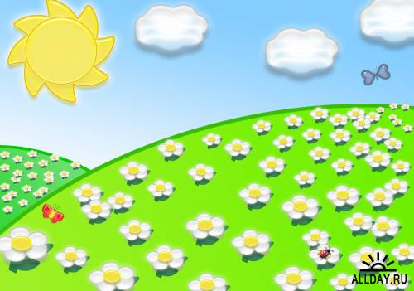
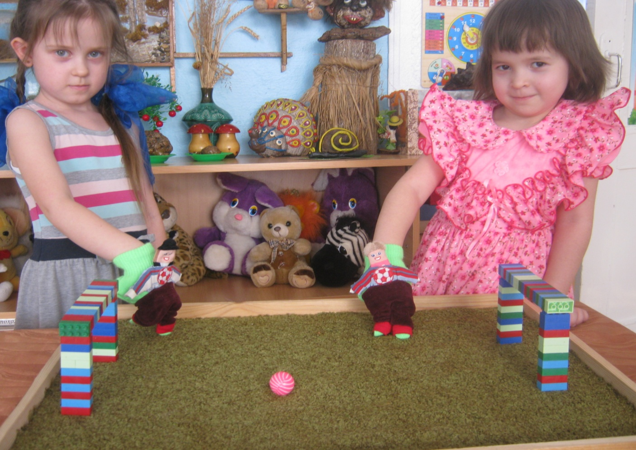
Игра «Мини – футбол»
Авторы: Сысуева Н.В.
Хуснутдинова Г.Р.

Slide 2
Актуальность
В настоящее время актуальной проблемой становится полноценное развитие детей уже с дошкольного возраста. Немаловажную роль в успешности интеллектуального и психофизического развития ребенка играет сформированная мелкая моторика. Как сформировать у детей мелкую моторику, конечно же через игровую деятельность.
Как известно игра – ведущий вид деятельности дошкольника.
Игра помогает ребенку усвоить общественный опыт и превратить его в достояние личности. Кроме того, в игре ребенок активно общается со сверстниками. Это значительно расширяет его кругозор и умение общения с окружающими.
Именно в игре развивается воля ребенка, поскольку ребенок, овладевая в ходе игровой деятельности каким-либо новым для него способом действий, учится преодолевать трудности.
Игру можно использовать как средство формирования способности к общению, через игру помочь ребенку установить контакт с окружающим миром, а также со сверстниками.

Slide 3
Игра «Мини – футбол»
Предназначена для детей дошкольного возраста 5-6 лет.
Игровое пособие представляет собой футбольное поле с воротами и игроками футбольной команды с мячом.
Игроки сделаны из однотонных перчаток, с пришитыми игроками – куклами.
Игра эстетически оформлена и безопасна в использовании.

Slide 4
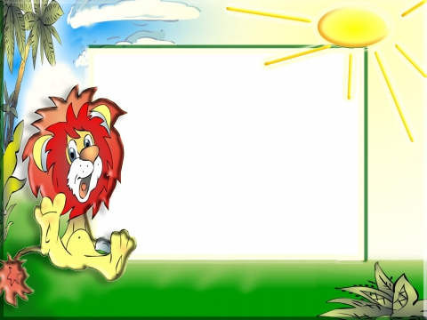
Варианты игры
Ударь не глядя
Задачи. Научить ударам по мячу пальчиками. Развивать специализированное восприятие «чувство мяча».
«Удар правой и левой»
Задачи.Чередовать удары правой и левой «ногой». (пальчиками)
Пробеги с мячом
Задачи. Научить передвижению с мячом по полю. Развить быстроту передвижений, ориентировку в пространстве.
Забить мяч в ворота .

Slide 5
